Slide 1

——“约制、放宽”方法在解题中的应用
广东省中山纪念中学 陈启峰
一张一弛，
解题之道

Slide 2
“约制、放宽”方法的简单定义
“约制”方法——添增一些约束的条件、限制，并保证在这些条件和限制下依然能找到解。

Slide 3
“约制、放宽”方法的简单定义
“放宽”方法——减除、放宽一些条件、限制，并保证在这些条件和限制下依然能找到解。

Slide 4
引言
在分析问题、设计算法时，我们常常觉得条件、限制
过于宽松
过于独立
加强联系
“约制”方法
过于繁杂
过于严格
简化关系
“放宽”方法

Slide 5

[例题]消防站（POJ2152）
LTC国有n个城市。城市间连着公路。每两个城市间有且只有一条通路。由于常发生火灾，LTC决定在某些城市建消防站。在城市k建一个消防站需要W(k)的费用。每个城市k在距离D(k)范围内,必须选择最近的消防站作为负责站。LTC想用最少的费用来满足以上要求。

Slide 6

最少费用=6
①(W:2;D:3)
3
3
3
②
(W:2;D:1)
③
(W:2;D:1)
④
(W:2;D:1)
① (W:2:D:3)
3
3
3
最少费用=2
②
(W:2;D:3)
③
(W:2;D:3)
④
(W:2;D:3)

Slide 7

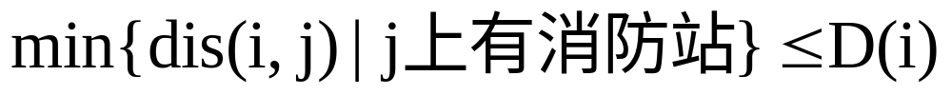
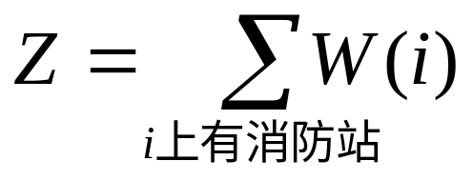
数学模型
以城市为结点,公路为边, 路长为边权构树。令dis(i,j)为结点i、j间的距离。任务是建一些消防站，使得任意结点i,都有
并得使得目标函数
最小化。

Slide 8




算法模型分析
Time Limit Exceed
想不到好算法
搜索?
图论算法？
树型动态规划?

Slide 9
尝试与探索
首先,确定状态。
一般地，状态有参数Root——
表示研究对象为Root的子树。
如果只用Besti表示在i的子树中修
建满足要求的消防站的最少费用，
状态转移方程？？

Slide 10
尝试与探索
Best2,Best3已定,求Best1
① (W:1;D:1;Best:?)
有两种情况
1
第一种情况:消防站在②
Best1=D(2)=1
第二种情况:消防站在③
Best1=D(1)+D(3)=2
②
(W:1;D:1;Best:1)
无法找到转移方程
1
③(W:1;D:1;Best:1)

Slide 11

尝试与探索
为了解决这种情况，我们通常会增加一个参数——
最近消防站的距离或编号？
树内或外的最近消防站的编号？
难以找到好的转移方程!

Slide 12
初步分析
在分析中发现：
在状态转移时，难以保证最近消防站的距离或编号与定义的一致
——换句话说，就是状态定义太严格、题目要求太苛刻。

Slide 13


“放宽”方法
主要障碍——“结点i在D(i)范围内,必须选择最近的消防站作为负责站 ”
太严格！
放宽限制！
怎么办？

Slide 14
“放宽”方法
其实我们无须知道最近的消防站在哪，而只要在D范围内有消防站就行了。
限制:“结点i在D(i)范围内,必须选择最近的消防站作为负责站 ”
SO
“结点i在D(i)范围内,可以选择
任意的消防站作为负责站 ”
可以放宽为
最近消防站 转化 任意消防站

Slide 15
“放宽”方法
现在结点享有一定“自由权”了，此时就有必要定义新状态。

Slide 16
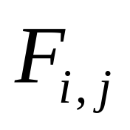
“放宽”方法
令 表示
1、在i的子树建一些消防站；
2、在j上必须建一个消防站；
3、i的子树结点选择树内或j上
的可选消防站为负责站；
4、i必须选择j上消防站为负责站；
的最少总费用(j在i的子树外则不算在内)

Slide 17
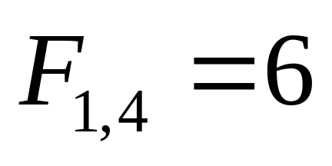
“放宽”方法
Best1=2 !
① (W:2;D:1)
1
2
求F1,4
1
②
(W:1;D:1)
③
(W:2;D:1)
④
(W:4;D:2)

Slide 18
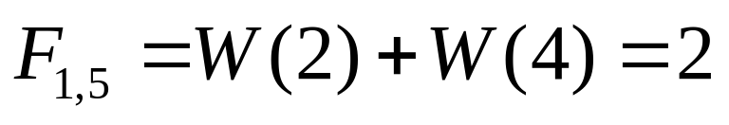
“放宽”方法
⑤ (W:100;D:3)
求F1,5
1
①(W:100;D:1)
1
1
1
②
(W:1:D:1)
③
(W:1;D:2)
④
(W:1;D:1)

Slide 19
“放宽”方法
这样定义的好处是， “最近的消防站”在定义中消失了。
这种自由为转移方程提供了很大方便。

Slide 20
进一步分析
然而，此时要定下转移方程还是遇到了一点点困难，总觉得结点间相对独立。
原因：策略选取的任意性导致
限制过于宽松

Slide 21

“约制”方法
动态规划讲求拓扑顺序和无后效性。
于是不妨对策略增添限制 ——
令P1到负责站Pm的路径为P1 P2 P3……Pm，则任意Pi的负责站都为Pm。

Slide 22
“约制”方法
P1——P2——P3——P4……Pm

Slide 23
“约制”方法
下面通过构造证明至少存在一个最优解满足该性质——P1到负责站Pm的路径P1 P2……Pm中任意Pi的负责站都为Pm。

Slide 24
“约制”方法
证明：假设某最优解不满足这性质。
Ⅰ构造：⑴增加结点s，在s和有消防
站的结点间连一条权为0的边。
⑵以s为源点做Dijkstra，记 录下前驱结点。
⑶如果结点上有消防站则选 择它为负责站，否则选择前 驱结点的负责站为负责站。

Slide 25
“约制”方法
最小费用=2
①(W:1;D:2)
1
1
②
(W:1;D:2)
④(W:1;D:1)
0
1
s
0
③(W:1;D:1)

Slide 26
“约制”方法
Ⅱ此方案满足上述性质和必要限制：
1、设任意一个结点到源点的最短路为P1 P2 P3……Pm s；
即任意Pi的负责站都为Pm。
P1……Pm-2——Pm-1—— Pm——s

Slide 27
“约制”方法
2、结点都选择最近消防站，所以到负责站的距离不超过D(这结点)；
3、构造选取的消防站与最优解一样，所以总费用最少。
Ⅲ 综上所述，总存在一个最优解
(构造出来的方案)满足上述的性质。
如今这限制可以安全地增添上了。

Slide 28
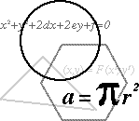
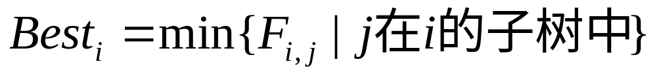

转移方程
首先确定下Best的转移方程
下面对F进行分析：
①当dis(i,j)>D(i)时,令 =+∞ ，
这表示不存在此状态 。
②当dis(i,j) D(i)时,

Slide 29
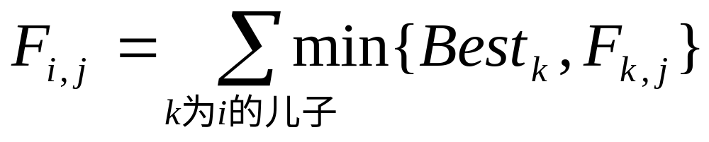
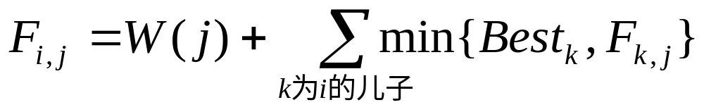
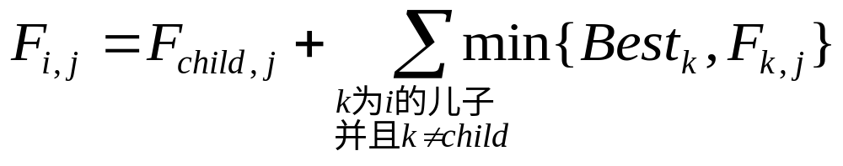
转移方程
(1) 当j在i的子树外时，
(2)当i=j时,
(3)当j不等于i并且在i的子树内时,
令j在i的儿子child的子树内,

Slide 30
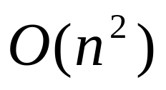
复杂度分析
时间复杂度为
空间复杂度为
编程复杂度低

Slide 31
小结
原始模型
“放宽”方法
确定状态
“约制”方法
解决问题
确定转移方程

Slide 32
总结
在应用这两种方法的时候，首先要摸清这两者的适用范围、所起的作用和效果。
一张一弛作为一种解题方法，是需要在思索、做题中慢慢形成的。除了实践外，还有几点是需要注意的：

Slide 33
总结
敢于创新
敢于猜想
敢于类比
敢于拓展
其中敢于创新显得尤为重要,只有不断创新和实践，才能“拨得云开见月明”。

Slide 34
Thank You!
E-mail:344368722@QQ.com

Slide 35
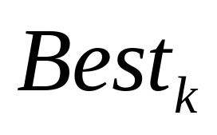
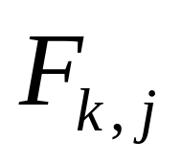
转移方程
②当dis(i,j) D(i)时,
(1)当j在i的子树外时，
i的儿子k有两个选择：
选择k的子树内或外
的消防站为负责站。
返回
当选择树外的为负责站时，
根据新添的限制必须选择j上的消防站作为负责站。
所需的最少费用为 。
j
/
i
/
k
当选择树内的为负责站时，
所需的最少费用为 ，

Slide 36
转移方程
②当dis(i,j) D(i)时,
(2)当i=j时,
i的儿子的选择情况与⑴
一样。此时还要加上
建j上的消防站的费用。
返回
i(i=j)
/
k

Slide 37
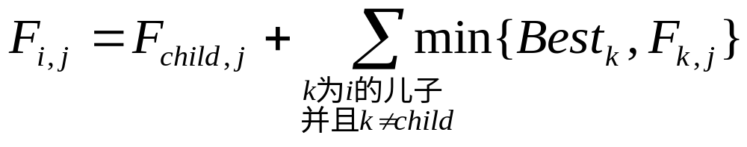
转移方程
②当dis(i,j) D(i)时,
(3)当j不等于i并且在i的子树内时 ,
此时j必存在于以i的某个儿子
child为根的子树里
返回
i
/ \
k child
\
j
i
\
child
\
j
i
\
child
\
j
child根据新添的限制它只能
选择j上的消防站作为负责站
如果i的儿子k不等于child,则
其选择情况与⑴中一样

Slide 38
时间复杂度分析
对于每一个确定的j,计算Fi,j需要Ｏ(i的儿子数)的时间,所以计算F1, j、F2, j…… Fn, j 总共需要O(总儿子数)=O(n)的时间。
因此，总的时间复杂度为

Slide 39
一张一弛
在保证能找到答案的前提下，对过于宽松而茫无头绪的条件、限制进行约制;对于过于严格而阻挠前进的条件、限制进行放宽。
一张一弛不仅是文武之道，也是解题之道。
一张一驰——

Slide 40
能应用“约制”方法的题目:
POI2005《knights》
CEOI《锯木厂》
《高斯消元解多元一次方程》……
能应用“放宽”方法的题目：
WC2005《友好的动物》……

Slide 41
更多精彩内容在
“约制、放宽”方法在解题中的应用.doc

